Slide 1


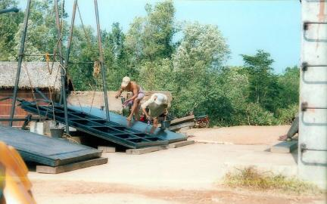
ROYAUME DU CALMBODGE
Nation – Religion – Roi
MINISTERE DES RESSOURCES EN EAU ET DE LA METEOROLOGIE
FORMATION
A LA MAINTENANCE DES PERIMETRES
Maintenance d’un ouvrage sur les polders de Prey Nup
MODULE 1
Vincent DAVID Technical Advisor
Décembre 2009

Slide 2
ETAT ACTUEL DES PERIMETRES DU CAMBODGE
Rappel des résultats des enquêtes sur les périmètres au Cambodge
Lors des enquêtes du programme CISIS dans l’ensemble des provinces du Cambodge, nous avions tiré les conclusions suivantes sur l’état de la maintenance des périmètres construits à partir de 1992:

Slide 3
ETAT ACTUEL DES PERIMETRES DU CAMBODGE
Farmer Water Users Communities
Les FWUCS existantes
Encore existantes: ……………………………180 (81%) FWUCS (on 223 visitées).
Activités des FWUCS
Encore actives: ………………………………140 (69%) FWUCS.
Prélèvement de la redevance
ISFCollectées……………………………… 80 (36%) FWUCS.
Niveau de l’ISF
Niveau de l’ISF………………… Principalement collectée en irrigation de saison sèche

Slide 4
ETAT ACTUEL DES PERIMETRES DU CAMBODGE
FWUC
Maintenance des périmètres irrigués
Maintenance Routinière: ……………………………105 (47%) FWUCS (sur 223 visitées).
Formation FWUC
Ayant reçues une formation……………………………145 (65%) FWUCS (on 223 visitées).
Durée de la formation: 5 – 7 jours
La durée du support technique apporté aux FWUC est de 5 jours
Élection des comités des FWUC
A la création: …………….……………………………190 (85%) FWUCS (sur 223 visitées).
Organise des élection à chaque mandat:……. ……17 (9%) des FWUCS (sur 190 qui ont organisé des élections)

Slide 5
ETAT ACTUEL DES PERIMETRES DU CAMBODGE
The FWUCs
REMARQUES et CONCLUSIONS
FWUCS sont le point faible des périmètres irrigués:
- Manque flagrant de formation sur la maintenance des périmètres,
- Manque d’assistance de la part des directions provinciales,
- Manque de moyens financiers dus au calcul de la redevance sur
les surfaces de riziculture irriguée de saison sèche,
- Manque de moyens de pression sur les utilisateurs pour prélever les redevances,
- Manque de formation à la maintenance des personnels des PDWRAM,
- Manque d’implication des comités des FWUCS au moment des études et du design de leurs périmètres

Slide 6
ETAT ACTUEL DES PERIMETRES DU CAMBODGE
PRINCIPAUX RESULTATS DES VISITES DES INFRASTRUCTURES
TOTAL AVERAGE
Command area complément d’irrigation de riz de saison pluies (142 IS): 144 100 ha 1014 ha
Surface actuelle de complément d’irrigation de riz de saison des pluies(157 IS):134 423 ha 869 ha
Command area irrigation de saison sèche (116 IS): 51 827 ha 447 ha
Surface actuelle irriguée de saison sèche (133 IS): 39 117 ha 294 ha
ETAT GENERAL ET RENDEMENT DES PERIMETRES IRRIGUES
Etat général des infrastructures (220 IS) 65% (100% for new IS)
Etat de fonctionnement des périmètres irrigués (220) 62%

Slide 7
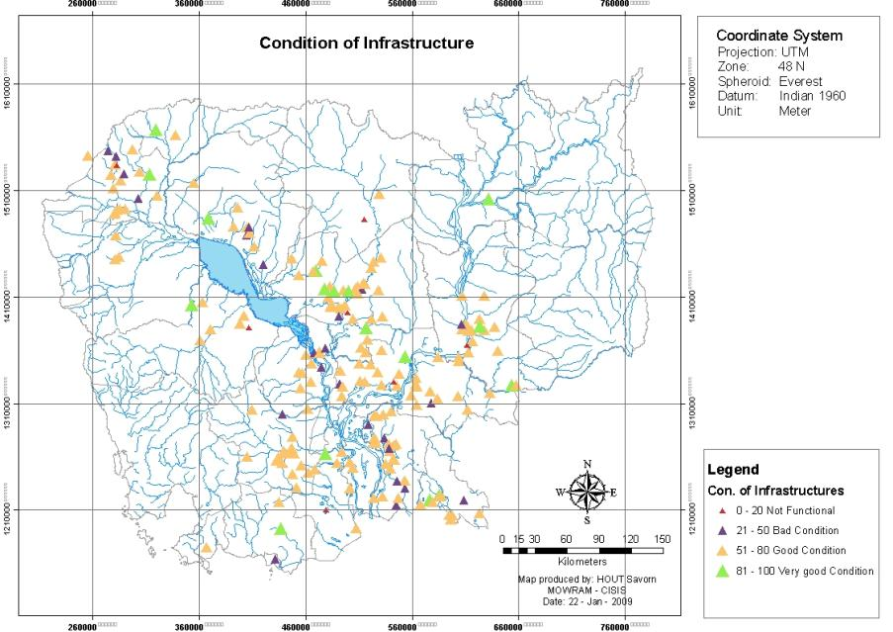

Slide 8
Situation of Irrigation Schemes in Cambodia
Only about ¼ of the FWUC spent money on maintenance in 2007 (63/230)
75% of these 63 FWUC spent less than 10000 Riels/ha

Slide 9
ETAT ACTUEL DES PERIMETRES DU CAMBODGE
PDWRAMs and maintenance of Infrastructures:
It is absolutely necessary that MOWRAM, through PDWRAM, provides more assistance (financially, technically and in ISF Collection) to FWUC at grassroots level

Slide 10
ETAT ACTUEL DES PERIMETRES DU CAMBODGE
FORMATION
A LA MAINTENANCE DES PERIMETRES
FORMATION
LES PROBLEMES ET LEURS CAUSES

Slide 11
FORMATION
MAINTENANCE DES PERIMETRES IRRIGUÈS
Contenu du document
1 – Les digues: Les problèmes et leurs causes
1-a Les désordres dus à la circulation,
1-b Les désordres dus à l’eau,
1-c Les désordres divers,
2- Les ouvrages: Les problèmes et leurs causes
2-a Les désordres dus à la mauvaise utilisation,
2-b Les désordres dus à l’eau,
3- les déversoirs statiques
3-a Désordres dus à l’eau,
4- Les réseaux
4-a Les désordres dus à l’eau,
4-b Les désordres dus à la végétation,
5- Les stations de pompage

Slide 12
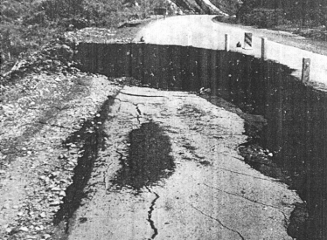
FORMATION
MAINTENANCE DES PERIMETRES IRRIGUÈS
FORMATION
LES PROBLEMES ET LEURS CAUSES
Effondrement de remblai.

Slide 13
FORMATION
MAINTENANCE DES PERIMETRES IRRIGUÈS
LES PROBLEMES ET LEURS CAUSES
LES DIGUES

Slide 14
FORMATION
MAINTENANCE DES PERIMETRES IRRIGUÈS
LES PROBLEMES ET LEURS CAUSES
LES DIGUES
LES DESORDRES DUS A LA CIRCULATION

Slide 15
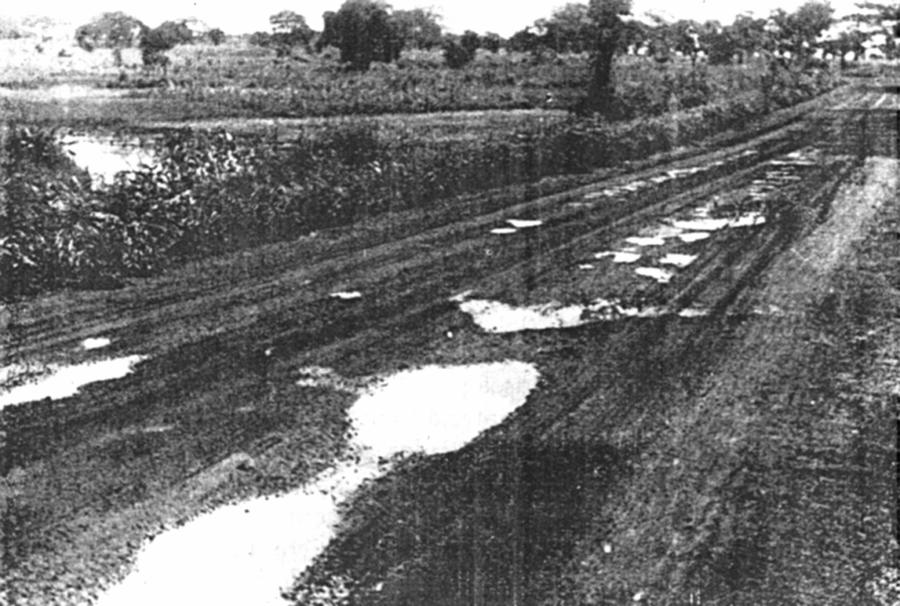
FORMATION
MAINTENANCE DES PERIMETRES IRRIGUÈS
LES DIGUES
1-a Matériaux à prédominance sableuse:
Mauvais en saison sèche (profil en W), un peu meilleur en saison des pluies
1-b Matériaux à prédominance argileuse:
En saison sèche bonne résistance, bien drainé en saison des pluies, éviter que l’eau imbibe la zone de roulement, peu de désordre dans la circulation, mais difficultés en cas de stagnation d’eau pour le profilage.
Chapelet de nids de poule

Slide 16
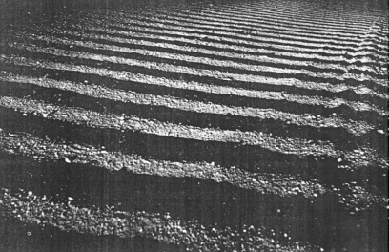
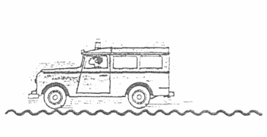
FORMATION
MAINTENANCE DES PERIMETRES IRRIGUÈS
LES DIGUES
1-c Matériaux latéritiques:
1-c-1 La tôle ondulée: Certains matériaux latéritiques sont à prédominance argileuse, et sont donc justiciables des remarques faites dans les cas précédents.
Tôle ondulée
Tôle ondulée
La tôle ondulée consiste en une organisation des matériaux libres de la chaussée en bandes perpendiculaires à l’axe de la roue, qui affecte la largeur de la plateforme, et même ses parties les moins circulées. La surface de la piste de roulement prend un aspect ondulées avec des ondes très régulières.

Slide 17
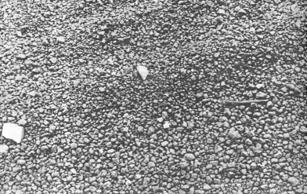
FORMATION
MAINTENANCE DES PERIMETRES IRRIGUÈS
LES DIGUES
1-c-2 Phénomènes de ségrégation: Sous l’effet de la circulation, les éléments divers qui constituent le squelette de la couche de roulement se séparent du mortier, et s’amassent sur les bords de la chaussée.
Ségrégation de surface sur matériau latéritique

Slide 18
FORMATION
MAINTENANCE DES PERIMETRES IRRIGUÈS
LES PROBLEMES
LES DIGUES
LES DESORDRES DUS A L’EAU

Slide 19

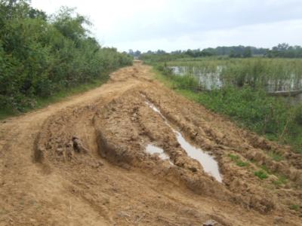
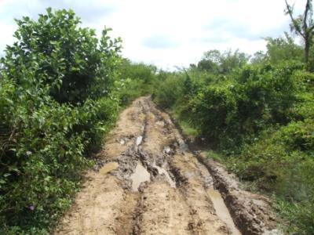
FORMATION
MAINTENANCE DES PERIMETRES IRRIGUÈS
LES DIGUES
2-a Imbibition et infiltration:
2-a-1 Imbibition de la surface
Véhicules
Imbibition de la surface:
Progressive par les pluies
Matériaux argileux
Matériaux argileux
Matériaux argileux
Imbibition peu profonde
Imbibition de plus en plus profonde
par le brassage des véhicules
Complète dégradation de la couche de roulement
Périmètre de Boeung Khnay
Périmètre de Boss Phal

Slide 20
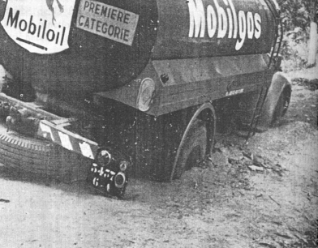
FORMATION
MAINTENANCE DES PERIMETRES IRRIGUÈS
LES DIGUES
2-a Imbibition et infiltration:
2-a-2 Infiltration dans la couche de roulement
Couche de roulement ramollie
Matériaux plastiques
Matériaux plastiques
Capillarité
Matériaux plastiques
Nappe d’eau libre
Poinçonnage
Poinçonnement consécutif à des infiltrations

Slide 21

FORMATION
MAINTENANCE DES PERIMETRES IRRIGUÈS
LES DIGUES
2-a Imbibition et infiltration:
2-a-3 Infiltration dans les remblais
Lorsqu’un remblai se trouve accidentellement imbibé d’eau, comme c’est la cas lorsqu’une zone basse est inondée, ses conditions d’équilibre sont modifiées et sa stabilité peut-être compromise. On peut assister au glissement et à l’effondrement de tranches entières de talus, à la recherche d’un nouvel équilibre.
Le phénomène a d’autant plus de chances de se produire que le compactage est moins bon et laisse donc aux eaux d’infiltration plus de vides à remplir.
Effondrement de remblai

Slide 22
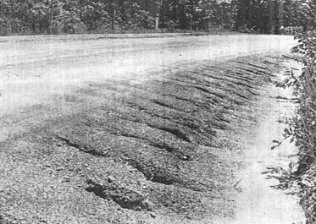
FORMATION
MAINTENANCE DES PERIMETRES IRRIGUÈS
LES DIGUES
2-b Ruissellement - Érosion:
Aucun terrain n’est à l’abri de l’érosion; les terrains moins cohérents en sont les victimes privilégiés, mais les terrains très compacts peuvent être profondément marqués si l’eau emprunte les mêmes voies avec suffisamment de constance.
L'intensité des phénomènes d'érosion est fonction des quantités d'eau mises en jeu, de la vitesse des filets d'eau, et de la compacité des terrains attaqués, mais il faut bien savoir que des quantités d'eau relativement faibles peuvent entraîner des érosions importantes. Chaque fois que des circonstances topographiques naturelles ou artificielles favorisent l'accumulation de l'eau, par exemple par rassemblement sur des versants et dans des cuvettes, et sa mise en mouvement rapide sur des pentes, on se trouve dans des conditions propices à l'érosion et l'on voit apparaître des ravinements plus ou moins importants, mais qui ne pourront que s'aggraver avec le temps.
Les petites ravines parallèles: Elles sont assez régulièrement espacées, dirigées suivant la plus grande pente de la plate-forme. Elles se manifestent sur toute la largeur des accotements et s'arrêtent .généralement à la bande de roulement plus énergiquement compactée. On les rencontre souvent dans la partie concave des courbes à dévers
Petites ravines parallèles

Slide 23
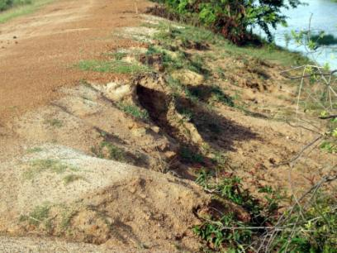
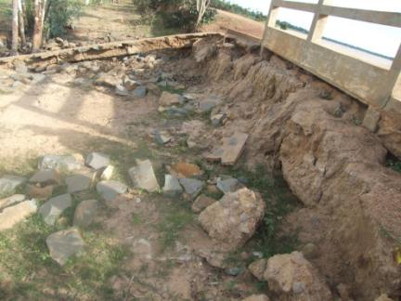
FORMATION
MAINTENANCE DES PERIMETRES IRRIGUÈS
LES DIGUES
2-b Ruissellement - Érosion:
Ravinement des talus de remblai :Le phénomène est en quelque sorte la suite de celui décrit ci-dessus, mais il est amplifié par la forte pente des talus, par leur défaut de compactage, par la qualité médiocre des matériaux de remblai. Ces ravines peuvent atteindre rapidement des dimensions inquiétantes. Certaines ravines ont des volumes de plusieurs mètres cubes, et l’on a vu des talus littéralement « dissous» par l'eau.
Ravinage de talus de remblai
Ravinement aux abords des ouvrages d’art:II s'agit d'une localisation, au contact des murs en ailes ou en retour des ouvrages d'art, des ravinements décrits en b. II se produit une accumulation de l'eau dans la zone de contact terre béton, et la terre est entraînée sur une grande profondeur, laissant souvent les murs à peu près nus.
On notera, à ce sujet, que très généralement, l’existence d'une hétérogénéité est propice à la naissance d'un désordre.
Ravinage aux abords d’un ouvrage d’art

Slide 24
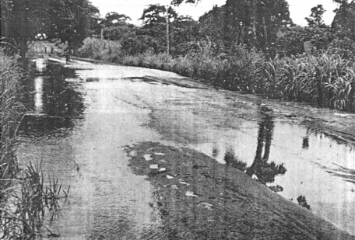
FORMATION
MAINTENANCE DES PERIMETRES IRRIGUÈS
LES DIGUES
2-b Ruissellement - Érosion:
Ravinement longitudinaux :II s'agit de ravinements parallèles à l'axe de la piste de roulement, qui apparaissent sur la piste elle-même ou sur ses bords. Ils sont souvent consécutifs à des défauts de profilage, ou bien ils ont leur origine dans une ornière laissée par des véhicules et qu'on a omis de reprendre, ou bien encore à un mauvais entretien des accotements.
Les sections de piste en pente longue et forte sont évidemment le lieu d'élection de ce genre de ravinement.
Ravinement transversaux:
Ce type de ravinement, qui coupe franchement la chaussée, et parfois sur toute sa largeur, peut être causé par Ie débordement, ou encore par un ravinement longitudinal du type précèdent qui oblique pour rejoindre un point bas.
Ces ravinements sont souvent étroits et profonds, et constituent un réel danger pour la circulation car on les voit très mal.
Débordement d’un fossé ou d’un réservoir.

Slide 25
FORMATION
MAINTENANCE DES PERIMETRES IRRIGUÈS
LES DIGUES
2-b Ruissellement - Érosion:
Destruction d’un remblai par une lame déversante : Si de l'eau s'accumule derrière un remblai qui forme barrage, ou derrière la digue d’un réservoir si son niveau monte et qu'elle finisse par Ie franchir, la lame d'eau déversante provoque sur le talus aval une violente action érosive.
L'eau qui déverse retombe au pied du talus aval et l'affouille d'autant plus profondément que la hauteur du remblai est plus grande et Ie sol plus meuble; Ie matériau du corps de remblai est entraîné et l'on assiste à un phénomène d'érosion régressive extrêmement rapide. Le talus aval devient vertical, l'eau coule en cascade, on voit littéralement Ie remblai fondre, s'amenuiser et disparaître. Le phénomène est rapide et brutal, et la destruction d'un remblai même important peut être chose faite en quelques minutes seulement. A partir du moment où Ie phénomène est amorcé, il est impossible de l'enrayer. Sur les grands remblais exposés à ce genre d'accidents, il est prudent d'aménager des «déversoirs de sécurité» en abaissant légèrement sur quelques mètres la cote de la crête du remblai ou de la digue.
Une méthode d'intervention d'urgence qui a été employée avec succès consiste à mettre en place sur la crête du remblai des sacs de terre, pour surélever artificiellement la crête et gagner ainsi les quelques centimètres qui peuvent parfois sauver la situation.
Encore faut-il mettre en place ces moyens avant que l'eau n'ait commencé à déverser.

Slide 26

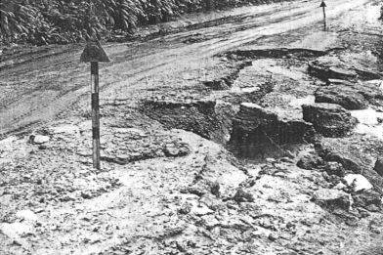
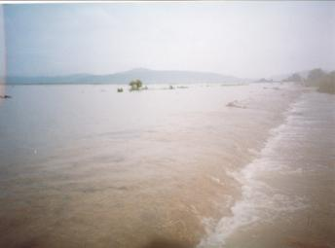
FORMATION
MAINTENANCE DES PERIMETRES IRRIGUÈS
LES DIGUES
2-b Ruissellement - Érosion:
Destruction d’un remblai par une lame déversante : (suite)
Débordement d’un fossé ou d’un réservoir.
Et désordres qui s’en suivent
Après une pluie exceptionnelle de 280 mm sur 12 heures, la crue
du prek Kompong Smac est rentrée dans les polders 5 et 6 de Prey Nup et ressorties

Slide 27
FORMATION
MAINTENANCE DES PERIMETRES IRRIGUÈS
LES PROBLEMES
LES DIGUES
LES DESORDRES DIVERS

Slide 28
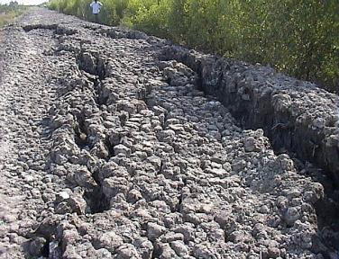
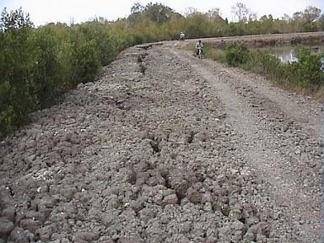


FORMATION
MAINTENANCE DES PERIMETRES IRRIGUÈS
LES PROBLEMES
LES DIGUES
LE CISAILLEMENT
Effondrement dû à la limite de cisaillement du sol
Effondrement dû à la limite de cisaillement du sol
Digue polder 2 de rey Nup
DIGUE
Cercle de rupture
CANAL
TERRAIN NATUREL

Slide 29
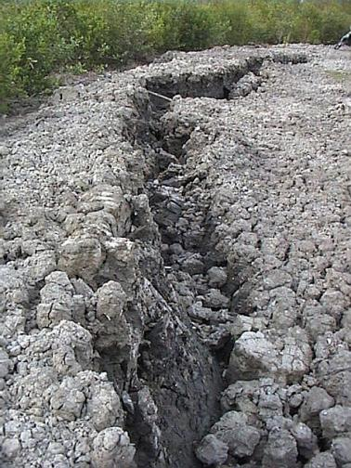
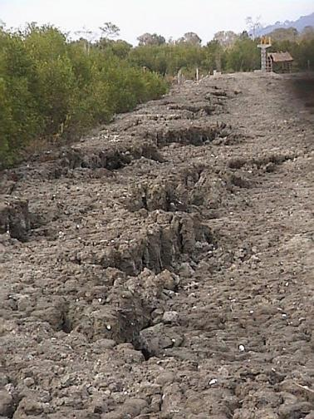
FORMATION
MAINTENANCE DES PERIMETRES IRRIGUÈS
LES PROBLEMES
LES DIGUES
LE CISAILLEMENT
Effondrement dû à la limite de cisaillement du sol
Effondrement dû à la limite de cisaillement du sol

Slide 30
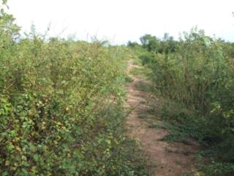
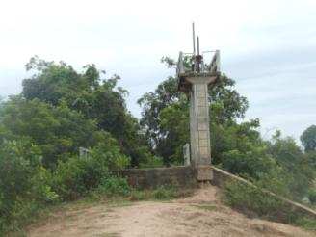
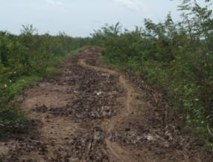
FORMATION
MAINTENANCE DES PERIMETRES IRRIGUÈS
LES PROBLEMES
LES DIGUES
3-a La végétation:
Il n’est pas utile de rappeler que la vivacité de la végétation tropicale dans les régions humides constitue une menace permanente pour les bandes de roulement peu fréquentées et pas ou peu entretenues.
Périmètre de Boss Phal
Périmètre deO Andeng

Slide 31
FORMATION
MAINTENANCE DES PERIMETRES IRRIGUÈS
LES PROBLEMES ET LEURS CAUSES
LES OUVRAGES

Slide 32
FORMATION
MAINTENANCE DES PERIMETRES IRRIGUÈS
LES PROBLEMES
LES OUVRAGES
LES DESORDRES DUS A LA MAUVAISE UTILISATION

Slide 33
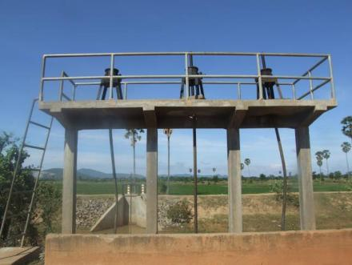
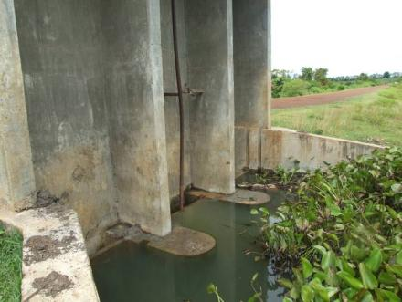
FORMATION
MAINTENANCE DES PERIMETRES IRRIGUÈS
LES PROBLEMES
LES OUVRAGES
1-a Les vis, crémaillères et crics:
1-a-a La déformation des vis de levage: Elles sont dues principalement au fait que l’opérateur ne possède aucun repère de fermeture des portes d’ouvrages.
Ouvrage trois portes avec 2 vis tordues.
Ouvrage trois portes avec 1 vis tordues à
Cheam Taheun

Slide 34
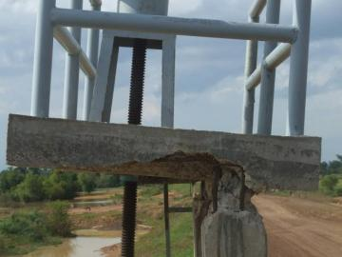
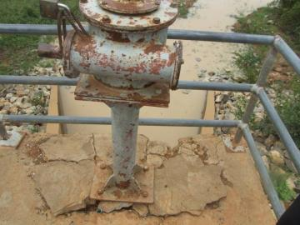
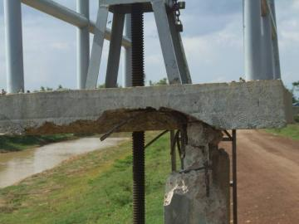
FORMATION
MAINTENANCE DES PERIMETRES IRRIGUÈS
LES PROBLEMES
LES OUVRAGES
1-a Les vis, crémaillères et crics:
1-a-b La déformation des dalles de support de crics de levage: A la même cause les mêmes effets sur site.
Dalle soulevée et vis tordue
Dalle soulevée
Dalle soulevée

Slide 35
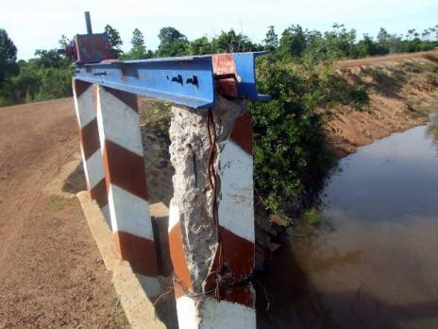
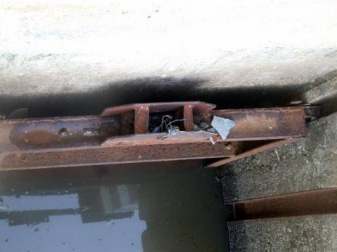
FORMATION
MAINTENANCE DES PERIMETRES IRRIGUÈS
LES PROBLEMES
LES OUVRAGES
1-a Les vis, crémaillères et crics:
1-a-c Les crics démontés, volés ou cassés
Vis et cric volés
Vis volée

Slide 36
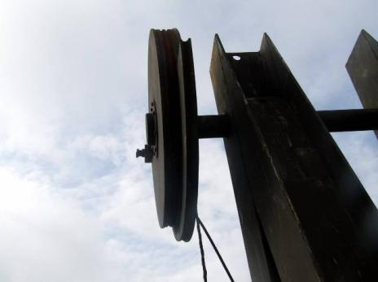
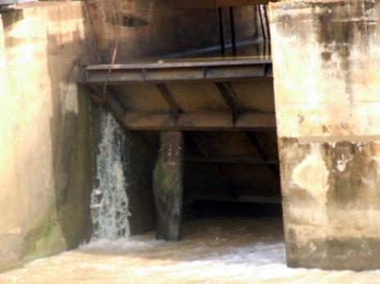
FORMATION
MAINTENANCE DES PERIMETRES IRRIGUÈS
LES PROBLEMES
LES OUVRAGES
1-b Les déversoirs automatiques:
1-b-a Le non fonctionnement: Il est dû principalement au fait que les câbles de rappel sont cassés.
Contre poids de rappel dont le câble est cassé
A l’absence de rappel, la porte est coincée par un madrier

Slide 37
FORMATION
MAINTENANCE DES PERIMETRES IRRIGUÈS
LES PROBLEMES
LES OUVRAGES
LES DESORDRES DUS A L’EAU

Slide 38
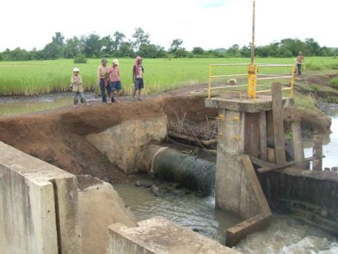
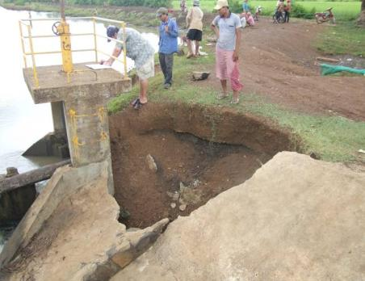
FORMATION
MAINTENANCE DES PERIMETRES IRRIGUÈS
LES PROBLEMES
LES OUVRAGES
2-a Les contournements d’ouvrages:
Le contournement des ouvrages par suite de la qualité des terres, trop sableuses :
Ouvrage contourné à Cheam Taheun
Idem

Slide 39
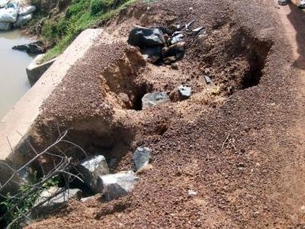
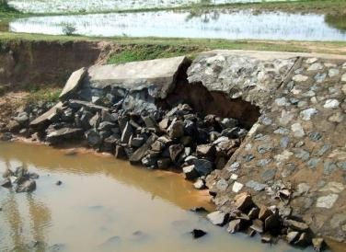
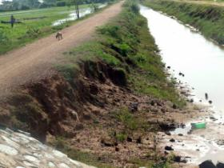
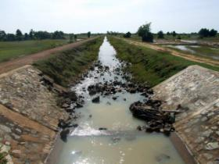
FORMATION
MAINTENANCE DES PERIMETRES IRRIGUÈS
LES PROBLEMES
LES OUVRAGES
2-b Les destruction des perrés:
La destruction des perrés ou empierrements en sortie d’ouvrages de canaux: - Idem que le a. :
Affouillements
Perrés détruits
Perrés détruits
Perrés détruits

Slide 40
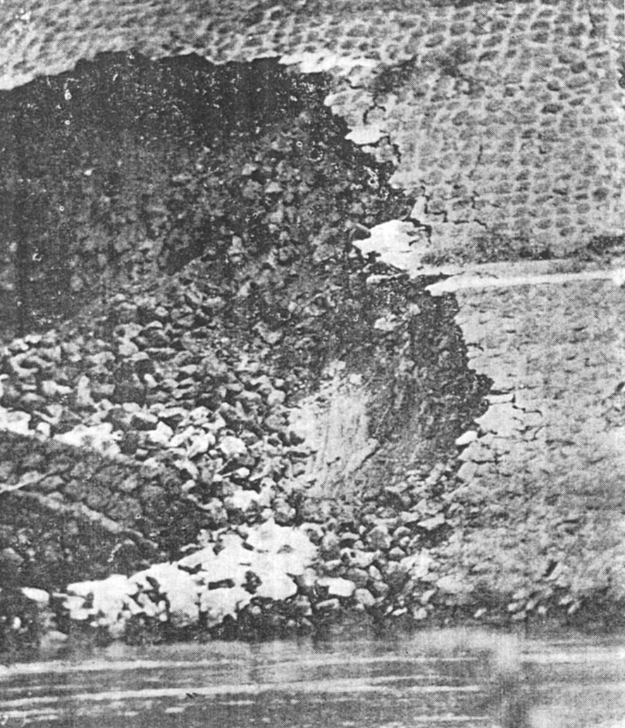
FORMATION
MAINTENANCE DES PERIMETRES IRRIGUÈS
LES PROBLEMES
LES OUVRAGES
2-b Les destruction des perrés:
Effondrement d’un massif perreyé

Slide 41
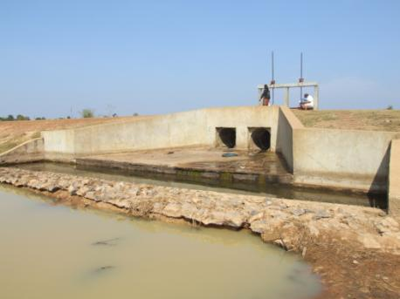
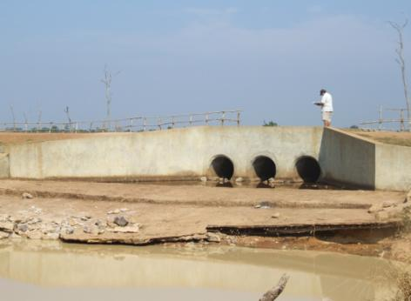
FORMATION
MAINTENANCE DES PERIMETRES IRRIGUÈS
LES PROBLEMES
LES OUVRAGES
2-b Les affouillement sous ouvrages
Par suite d’absence de murs pare affouilles
2-c Les affouillement sortie d’ ouvrages
Affouillements sous l’ouvrage
Affouillement en sortie d ‘ouvrage

Slide 42
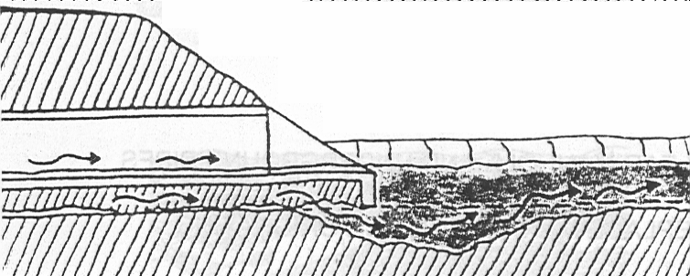
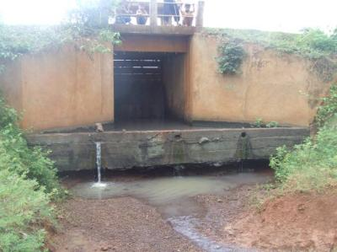
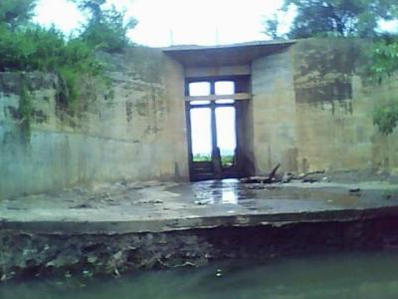
FORMATION
MAINTENANCE DES PERIMETRES IRRIGUÈS
LES PROBLEMES
LES OUVRAGES
Affouillements sous ouvrages
Affouillement à Anlong Chrey (Kg Speu)

Slide 43
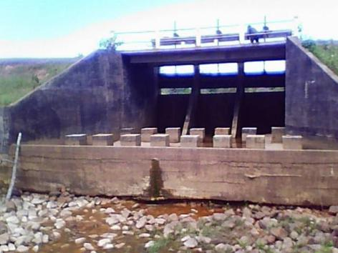
FORMATION
MAINTENANCE DES PERIMETRES IRRIGUÈS
LES PROBLEMES
LES OUVRAGES

Slide 44
FORMATION
MAINTENANCE DES PERIMETRES IRRIGUÈS
LES PROBLEMES ET LEURS CAUSES
LES DEVERSOIRS
STATIQUES

Slide 45
FORMATION
MAINTENANCE DES PERIMETRES IRRIGUÈS
LES PROBLEMES
LES DEVERSOIRS STATIQUES
LES DESORDRES DUS A L’EAU

Slide 46
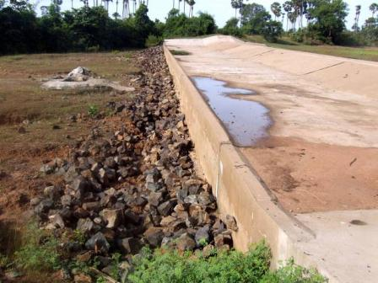
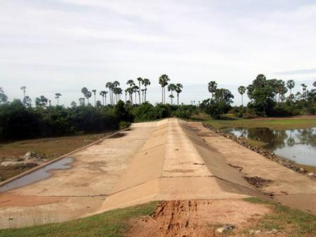
FORMATION
MAINTENANCE DES PERIMETRES IRRIGUÈS
LES PROBLEMES
LES DEVERSOIRS STATIQUES
3-a En sortie de déversoir
En général il consiste principalement à l’entraînement de l’enrochement vers l’aval :
Enrochement en sortie du déversoir
Enrochement en sortie du déversoir

Slide 47
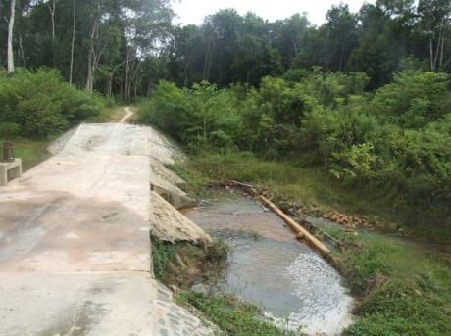
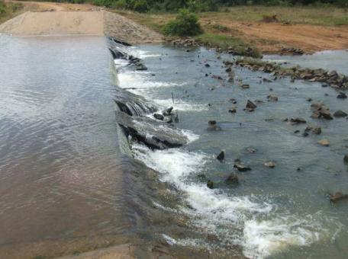
FORMATION
MAINTENANCE DES PERIMETRES IRRIGUÈS
LES PROBLEMES
LES DEVERSOIRS STATIQUES
3-b Destruction du perré en sortie de déversoir
Destruction en sortie de déversoir.
Destruction en sortie de déversoir.

Slide 48
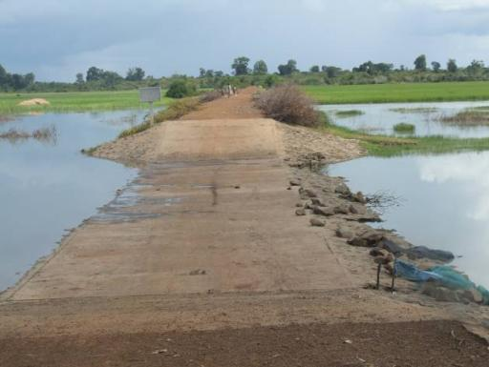
FORMATION
MAINTENANCE DES PERIMETRES IRRIGUÈS
LES PROBLEMES
LES DEVERSOIRS STATIQUES
3-b Destruction du perré en sortie de déversoir (suite)
Destruction du perré en sortie de déversoir à Beung Damnak 1

Slide 49
FORMATION
MAINTENANCE DES PERIMETRES IRRIGUÈS
LES PROBLEMES ET LEURS CAUSES
LES RESEAUX

Slide 50
FORMATION
MAINTENANCE DES PERIMETRES IRRIGUÈS
LES PROBLEMES
LES RESEAUX
LES DESORDRES DUS A L’EAU

Slide 51


FORMATION
MAINTENANCE DES PERIMETRES IRRIGUÈS
LES PROBLEMES
LES RESEAUX
4-a Les cavaliers et les canaux
On appelle cavaliers, les digues situées de part et d’autre d’un canal. Il existe deux types de cavaliers :
Le cavalier roulant qui permet la circulation de véhicules,
Le cavalier piétonnier réservé aux déplacements légers.
On constate sur ces cavaliers, des désordres similaires à ceux des digues.
Canaux primaires
Canaux primaires

Slide 52


FORMATION
MAINTENANCE DES PERIMETRES IRRIGUÈS
LES PROBLEMES
LES RESEAUX
4-a Les cavaliers et les canaux (suite)
Canaux primaires (Païlin)
Canaux primaires (Païlin)

Slide 53




FORMATION
MAINTENANCE DES PERIMETRES IRRIGUÈS
LES PROBLEMES
LES RESEAUX
4-a Les cavaliers et les canaux (suite)
Canal à Kouk Svay
Canal à Svay Chrum
Canal à Prek Ta Am (Battambang)
Canal à Chitok (Kompong Cham)

Slide 54


FORMATION
MAINTENANCE DES PERIMETRES IRRIGUÈS
LES PROBLEMES
LES RESEAUX
4-b Les cassures des cavaliers
On constate sur plusieurs réseaux d’irrigation des cassures de cavaliers dus au débordement du canal :
Canal à Phnom Voar (Kep)
Canal avec cavalier cassé

Slide 55


FORMATION
MAINTENANCE DES PERIMETRES IRRIGUÈS
LES PROBLEMES
LES RESEAUX
4-c Les contournements d’ouvrages
Canal à Phnom Voar (Kep)
Affouillements à O Kranhek (Kampong Thom)

Slide 56


FORMATION
MAINTENANCE DES PERIMETRES IRRIGUÈS
LES PROBLEMES
LES RESEAUX
4-d Les affouillements sous ouvrages dans un canal
Ouvrage à Tumnup Chivapeap.
Affouillements à Cheam Taheum

Slide 57


FORMATION
MAINTENANCE DES PERIMETRES IRRIGUÈS
LES PROBLEMES
LES RESEAUX
4-e Affouillements dus à une vitesse d’eau trop rapide
Canal Païlin
Canal (Païlin)

Slide 58
FORMATION
MAINTENANCE DES PERIMETRES IRRIGUÈS
LES PROBLEMES
LES RESEAUX
LES DESORDRES DUS A LA VEGETATION

Slide 59


FORMATION
MAINTENANCE DES PERIMETRES IRRIGUÈS
LES PROBLEMES
LES RESEAUX
5-a Les cavaliers et les canaux
Canaux encombrés par la végétation.
Canal à Angpong (Takeo)
Canal à Prek Takhut (Takeo)

Slide 60
FORMATION
MAINTENANCE DES PERIMETRES IRRIGUÈS
LES PROBLEMES ET LEURS CAUSES
LES STATIONS DE POMPAGE

Slide 61


FORMATION
MAINTENANCE DES PERIMETRES IRRIGUÈS
LES PROBLEMES
LES STATIONS DE POMPAGE
6-a Le ou les bâtiments
Station de pompage Sopha (Svay Rieng)
Station de pompage Sopha (Svay Rieng)

Slide 62


FORMATION
MAINTENANCE DES PERIMETRES IRRIGUÈS
LES PROBLEMES
LES STATIONS DE POMPAGE
6-b Aspiration et refoulement de ou des pompes
Aspiration station de pompage Sopha.
Refoulement station de pompage Sopha.

Slide 63

FORMATION
MAINTENANCE DES PERIMETRES IRRIGUÈS
LES PROBLEMES
LES STATIONS DE POMPAGE
6-c Le ou les moteurs
Pompes station de pompage Sopha.

Slide 64

FORMATION
MAINTENANCE DES PERIMETRES IRRIGUÈS
LES PROBLEMES
LES STATIONS DE POMPAGE
6-c Le ou les répartiteurs

Slide 65


FORMATION
MAINTENANCE DES PERIMETRES IRRIGUÈS
LES PROBLEMES
LES STATIONS DE POMPAGE
6-c Le ou les répartiteurs (suite)
Le répartiteur
Entrée du répartiteur

Slide 66
FORMATION
MAINTENANCE DES PERIMETRES IRRIGUÈS
LES PROBLEMES
FIN
MERCI DE VOTRE ATTENTION

Slide 67
POSE
20 minutes

